Slide 1
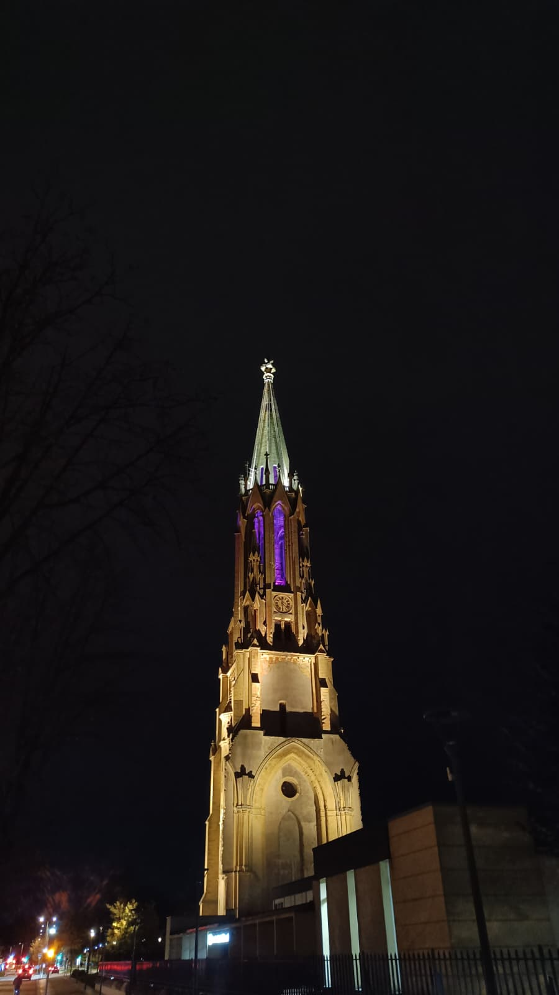
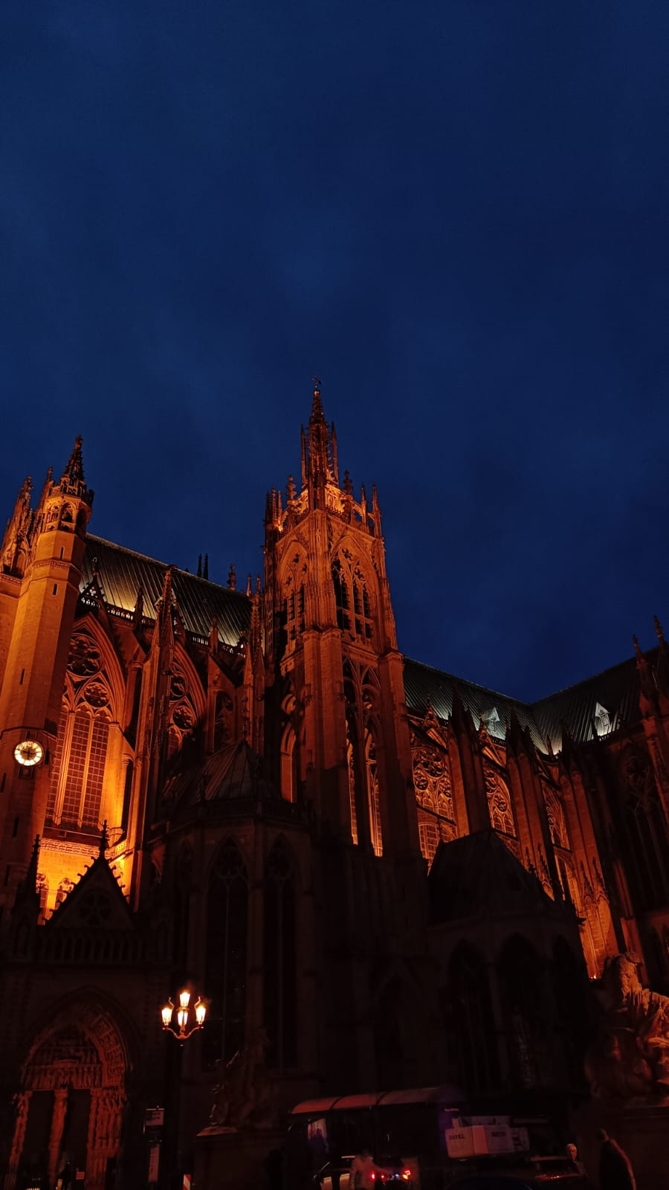
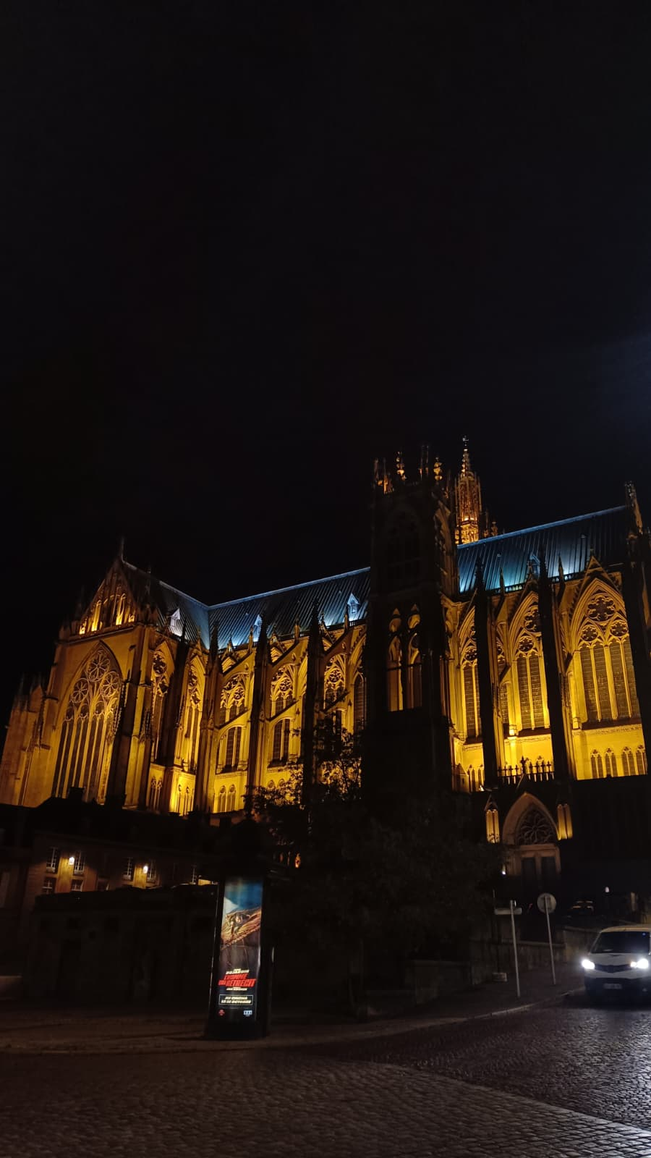

Metz Verdun
28.10.2025
29.10.2025
30.10.2025
31.10.2025

Slide 2
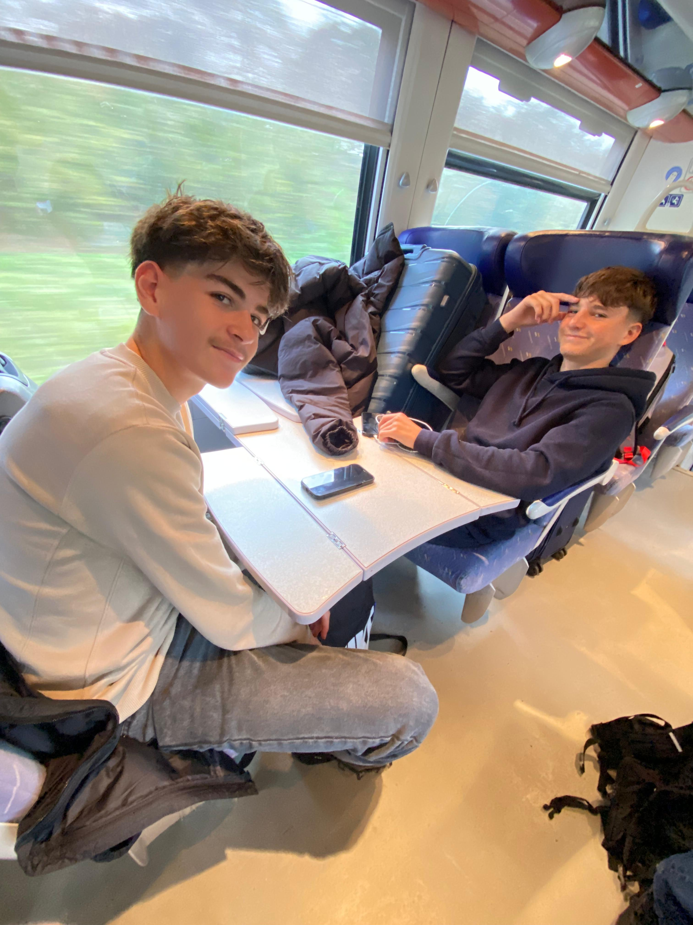
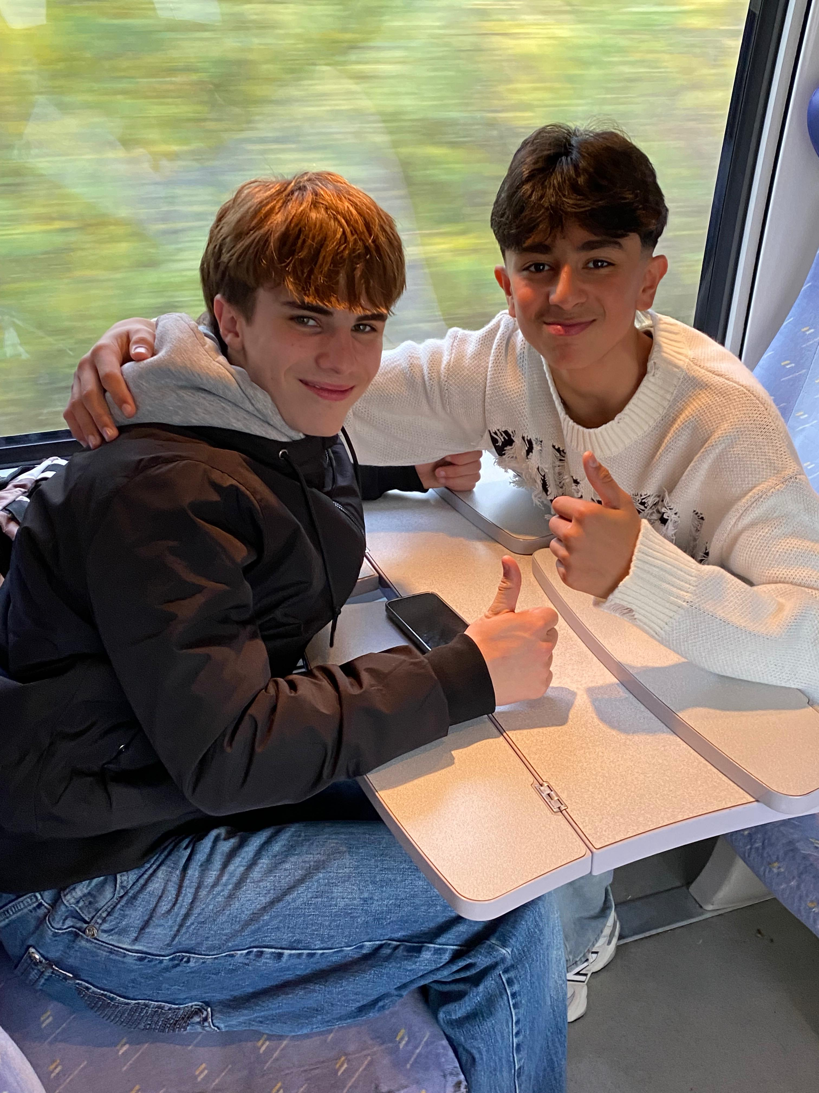
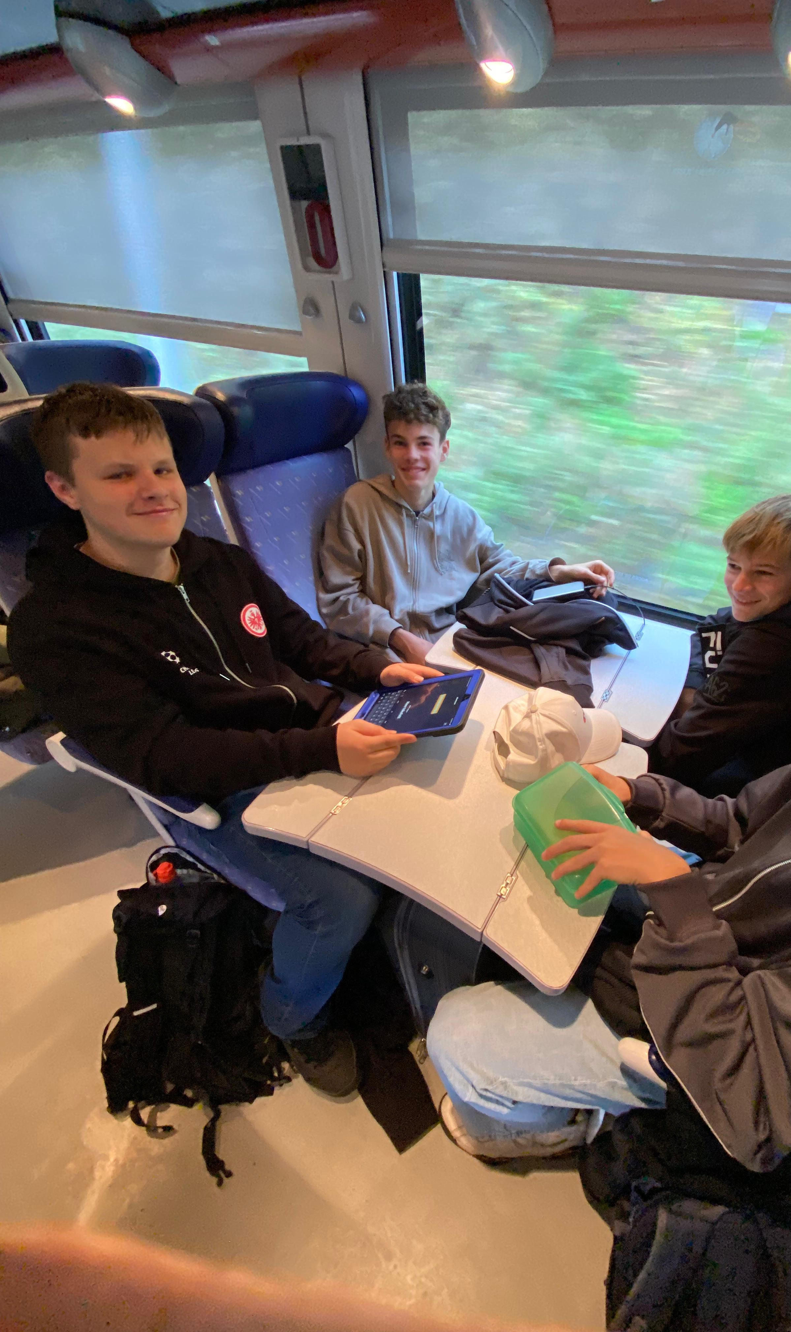
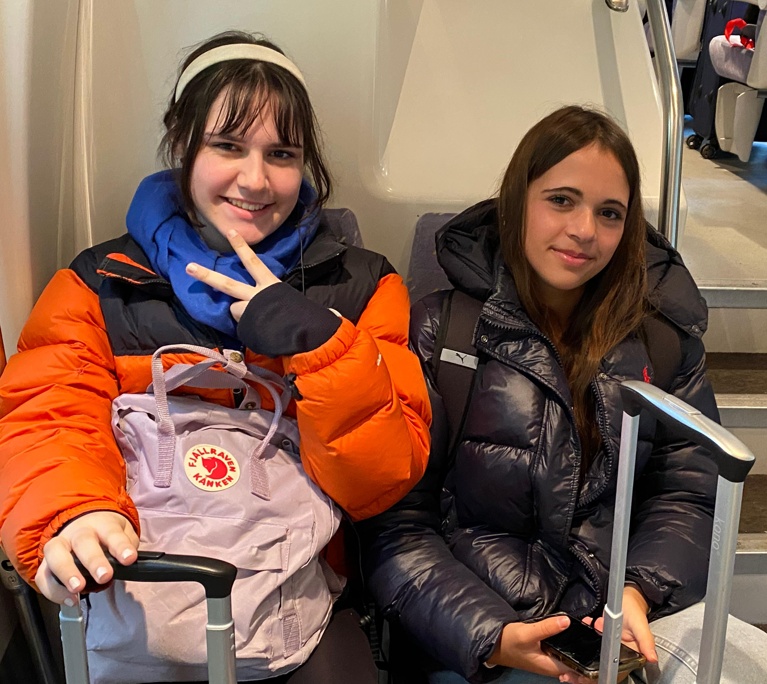
28.10.2025

Slide 3
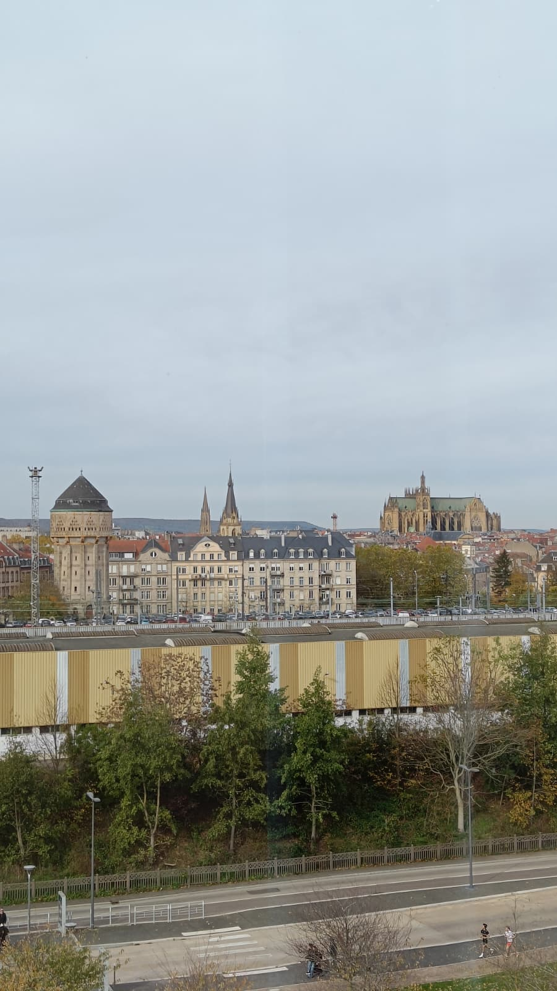
Am 28. Oktober 2025 trafen sich 20 Schülerinnen und Schüler und 2 begleitende Lehrer auf dem Bahnhof in Nierstein. Herr Haufler hatte mit der Oberstufe der Car—Zuckmayer-Realschule und FOS eine 4-tägige Reise nach Metz, der Hauptstadt Lothringens, organisiert.
Das Programm sollte Kultur, Geschichte, Landeskunde und auch Zeit für eigene Erkundungen beinhalten.
Über Mainz, Saarbrücken und Forbach erreichten wir am frühen Nachmittag Metz.
Nachdem wir unser Gepäck in der Jugendherberge abgestellt hatten, ging es erst einmal zum essen in die Stadt. Auf dem Weg standen wir plötzlich vor dem Wahrzeichen der Stadt Metz: der Kathedrale Saint-Etienne.
Nach dem offiziellen einchecken in der Jugendherberge, war der Abend zur freien Gestaltung.

Slide 4
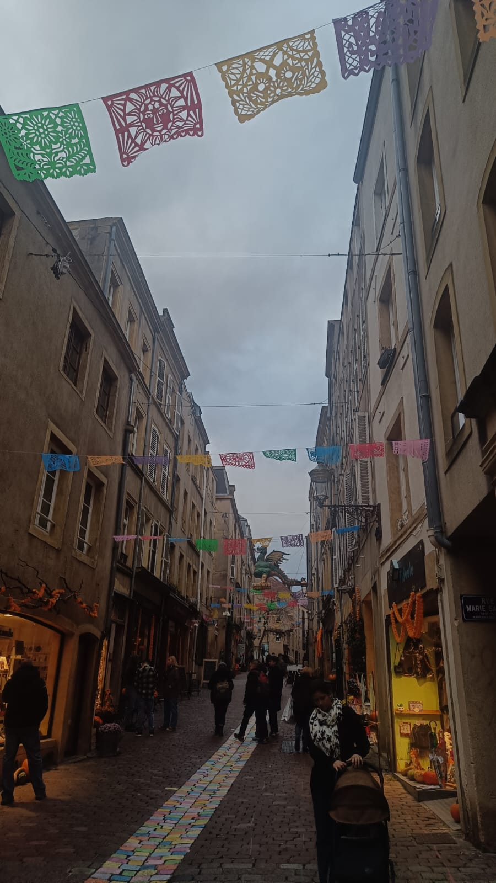
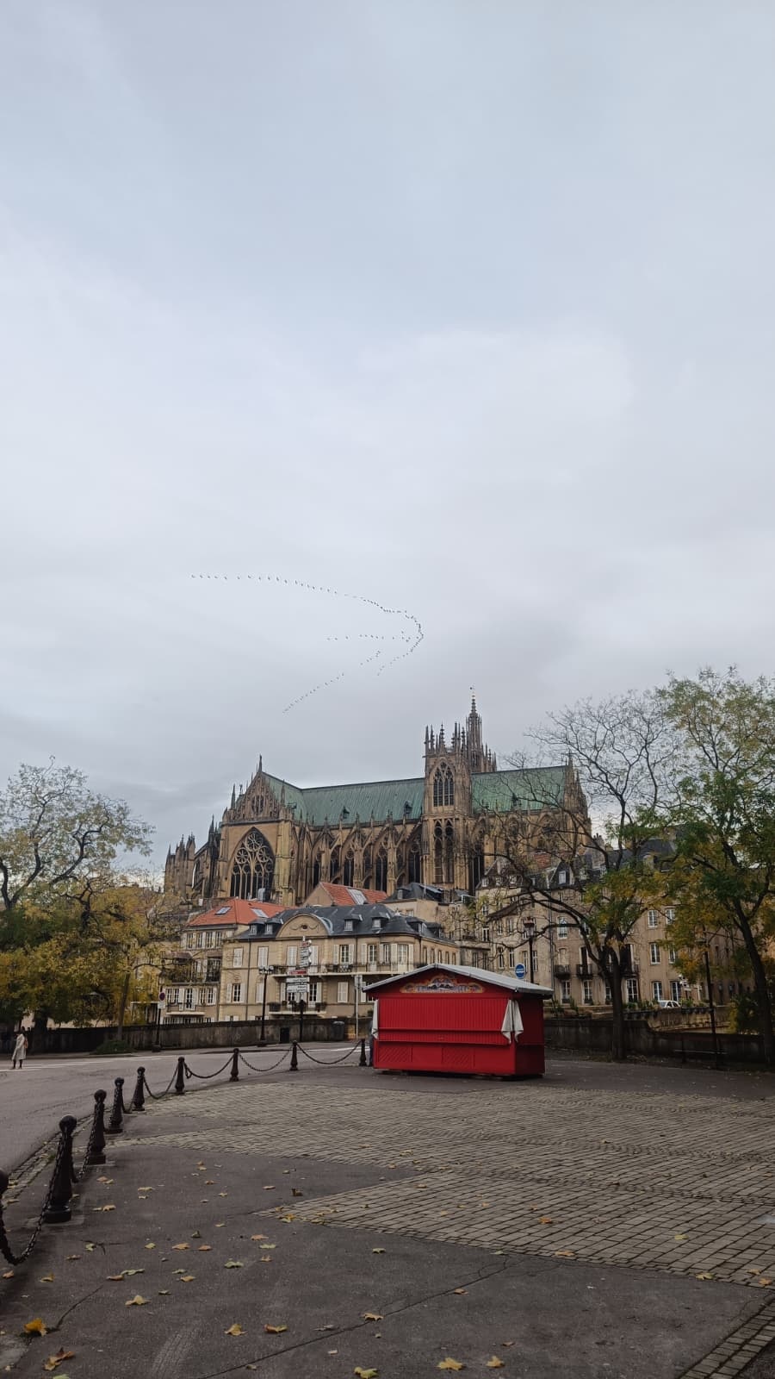
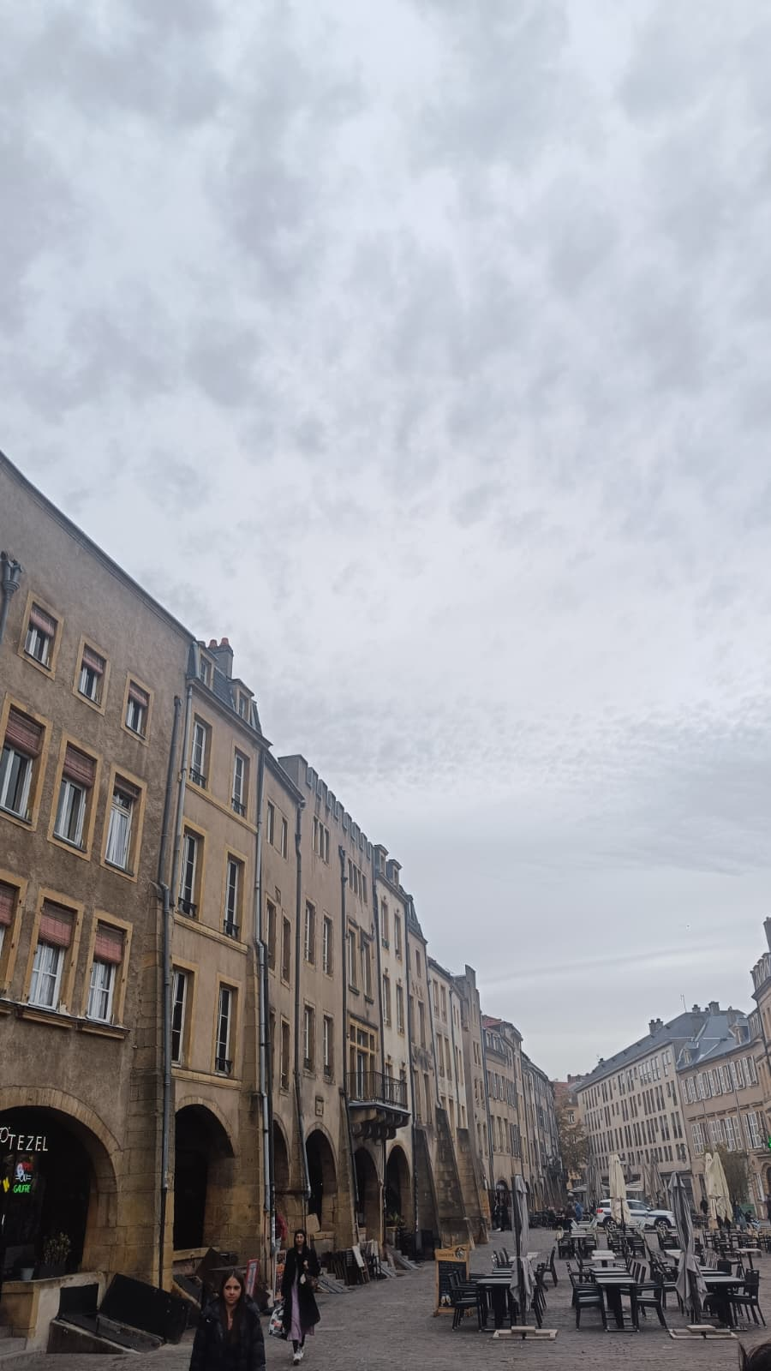
28.10.2025
Metz | Verdun

Slide 5
Erster Tag
Nach dem Frühstück in der Jugendherberge ging es zu Fuß durch das Zentrum zum Museum Centre Pompidou. Das Museum erstreckte sich auf drei Stockwerke mit je unterschiedlichen Ausstellungen. Nach dem Museums Besuch durfte jeder in kleinen Gruppen sich die Beine vertreten und wer Hunger hatte, hatte die Möglichkeit sich was zu essen zu kaufen.

Slide 6
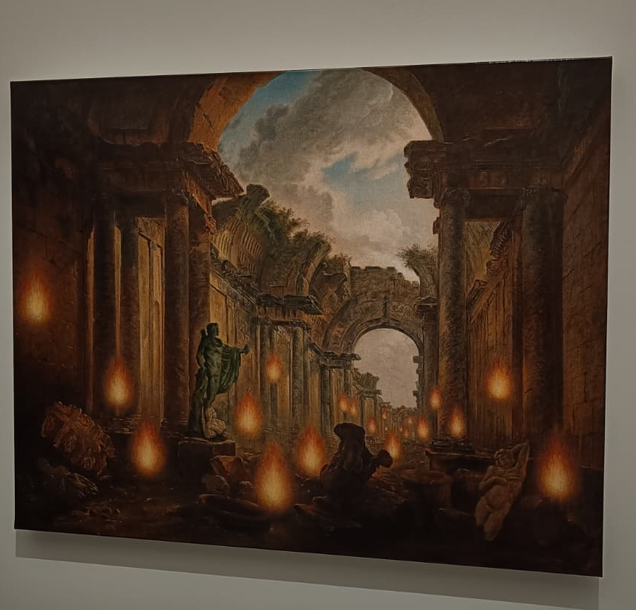
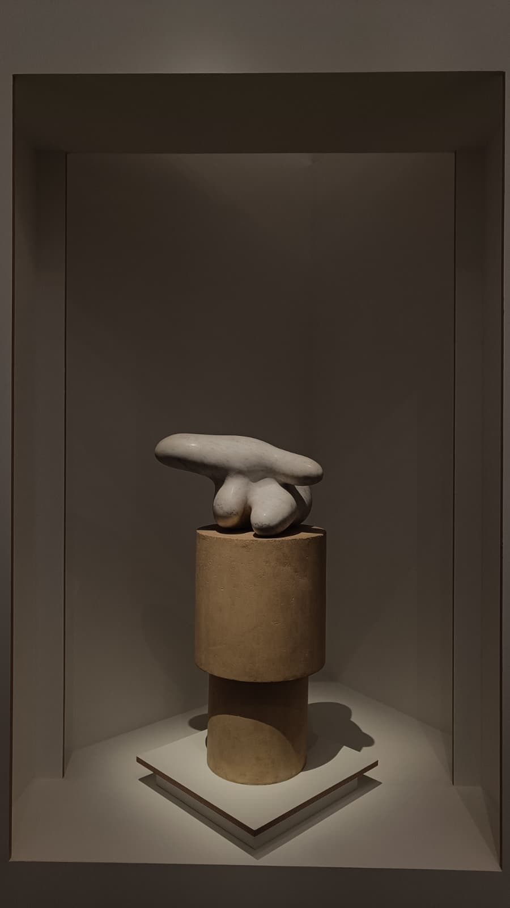

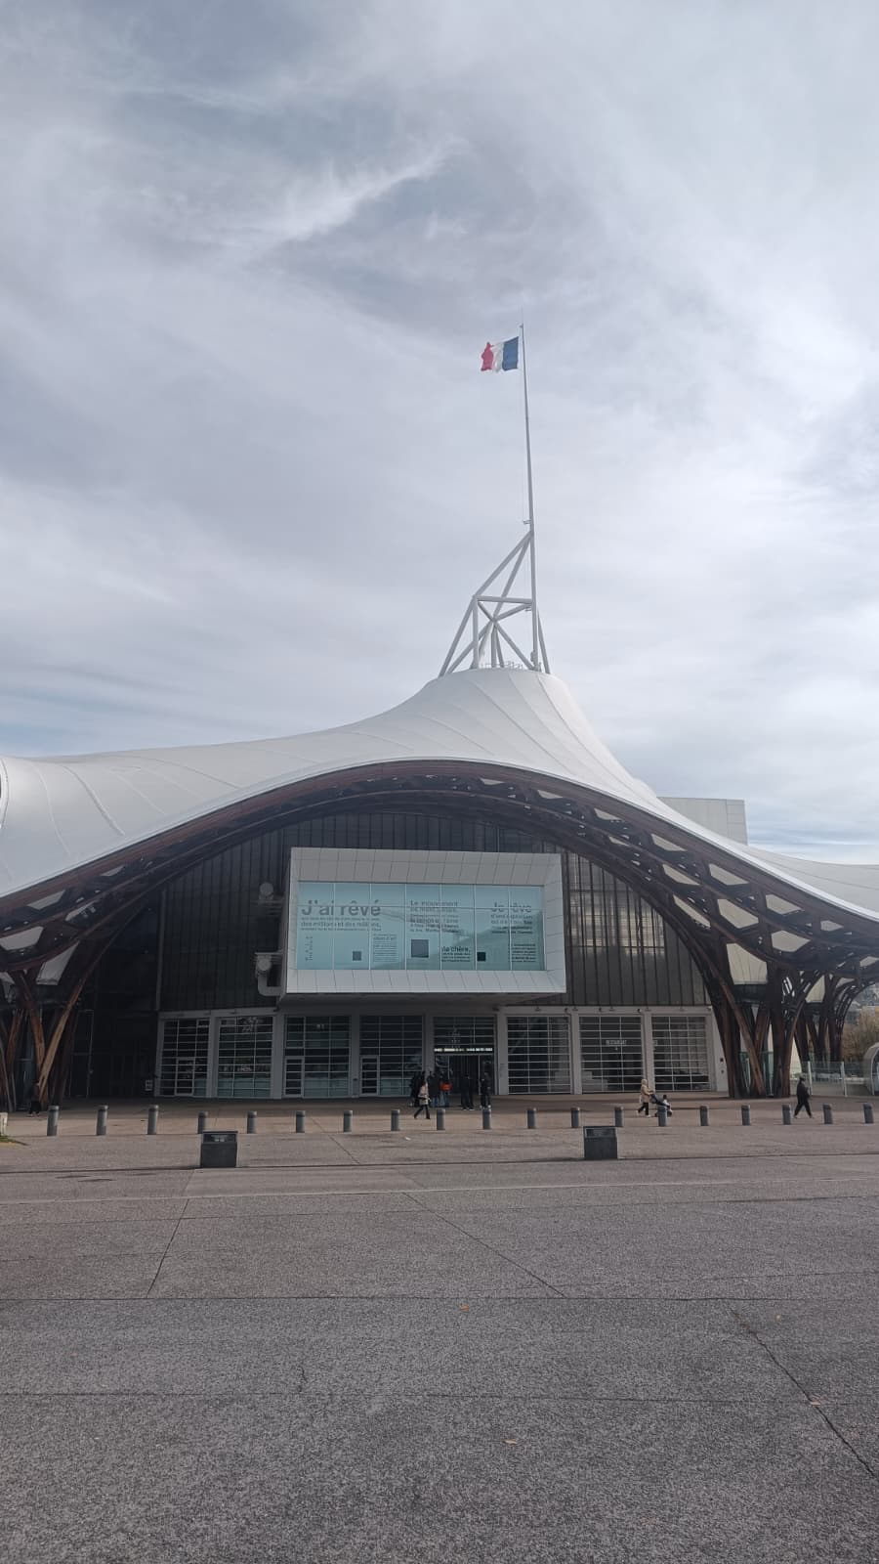
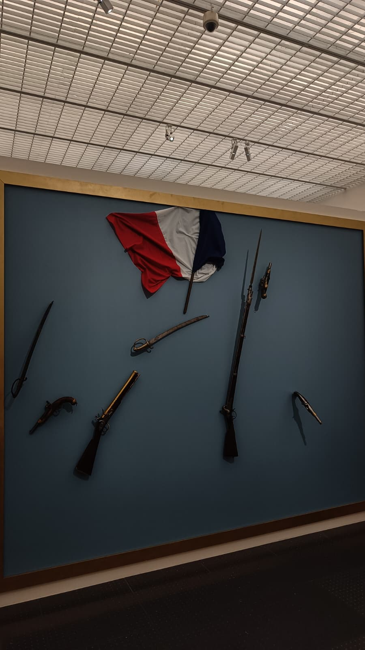
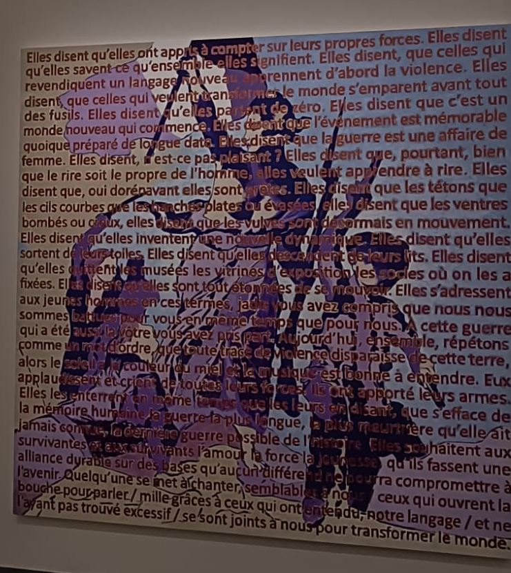
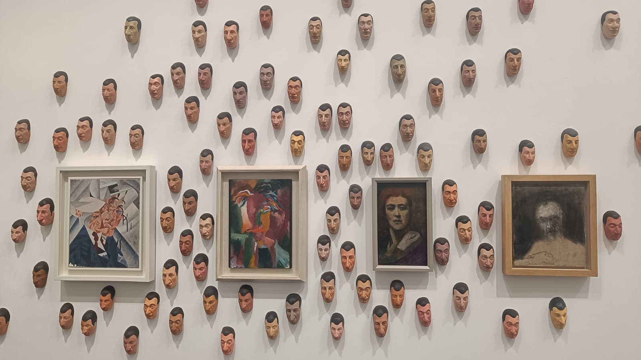
29.10.2025

Slide 7
Nachmittags erkundeten wir die Stadt mit der beeindruckenden Kathedrale Saint Étienne und ihren Chagall-Fenstern, dem appetitanregenden Marché Couvert und der mittelalterlichen Place Saint Louis ,

Slide 8
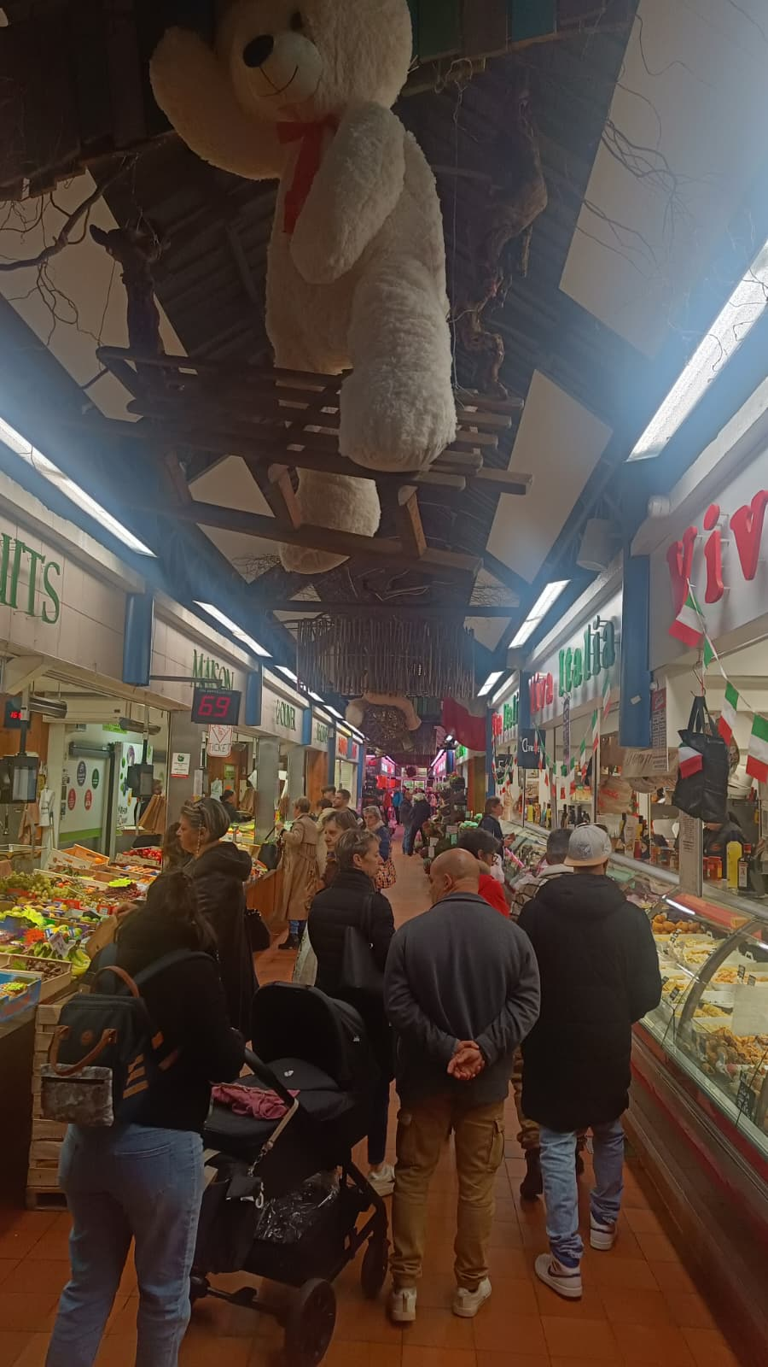
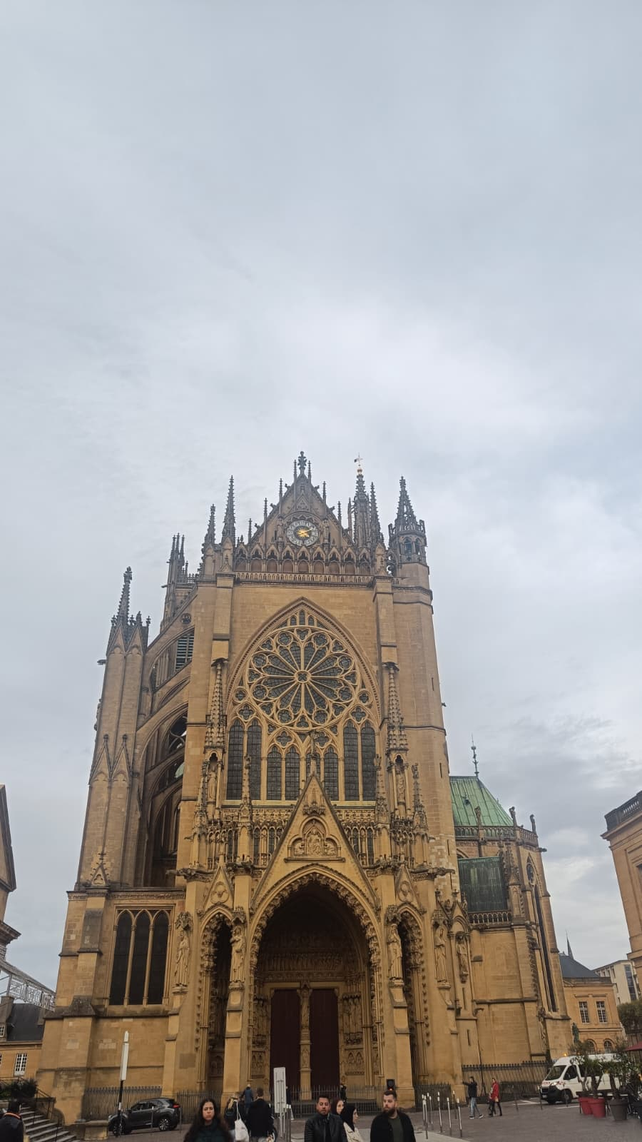
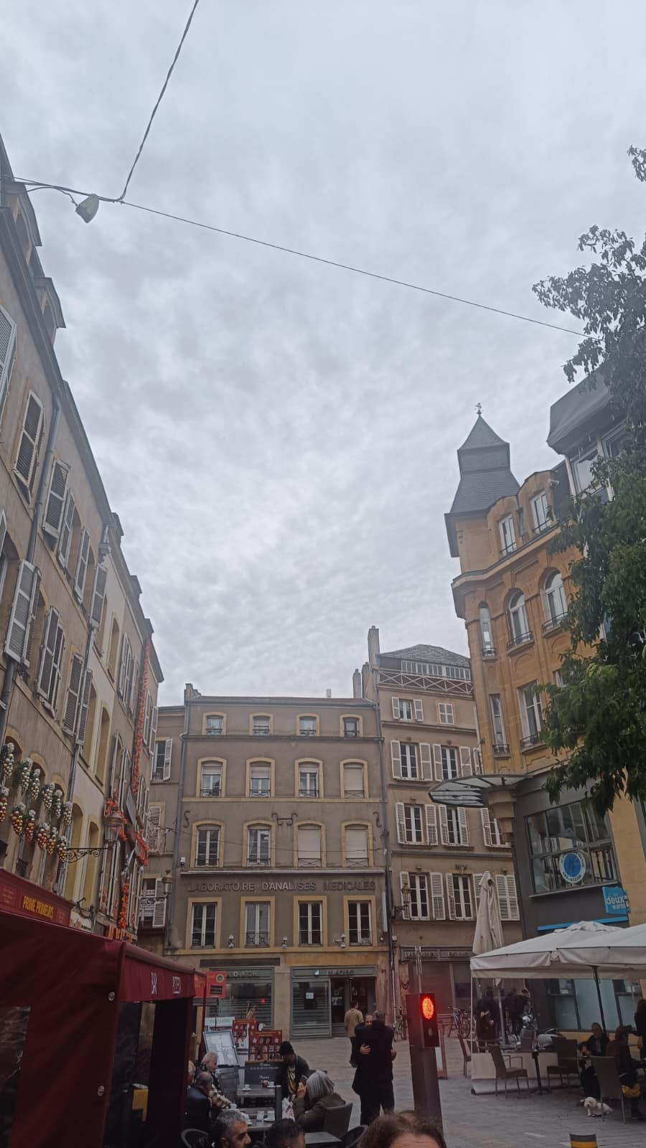
Le Marché Couvert
29.10.2025

Slide 9
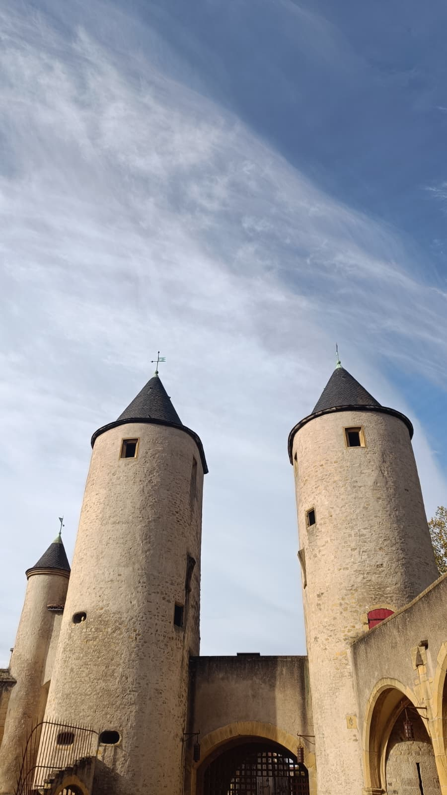
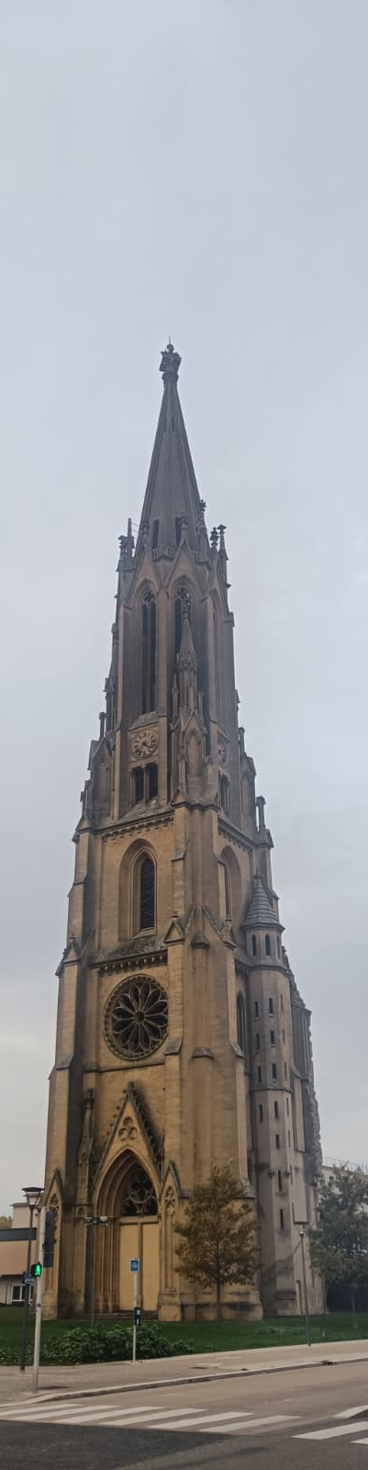
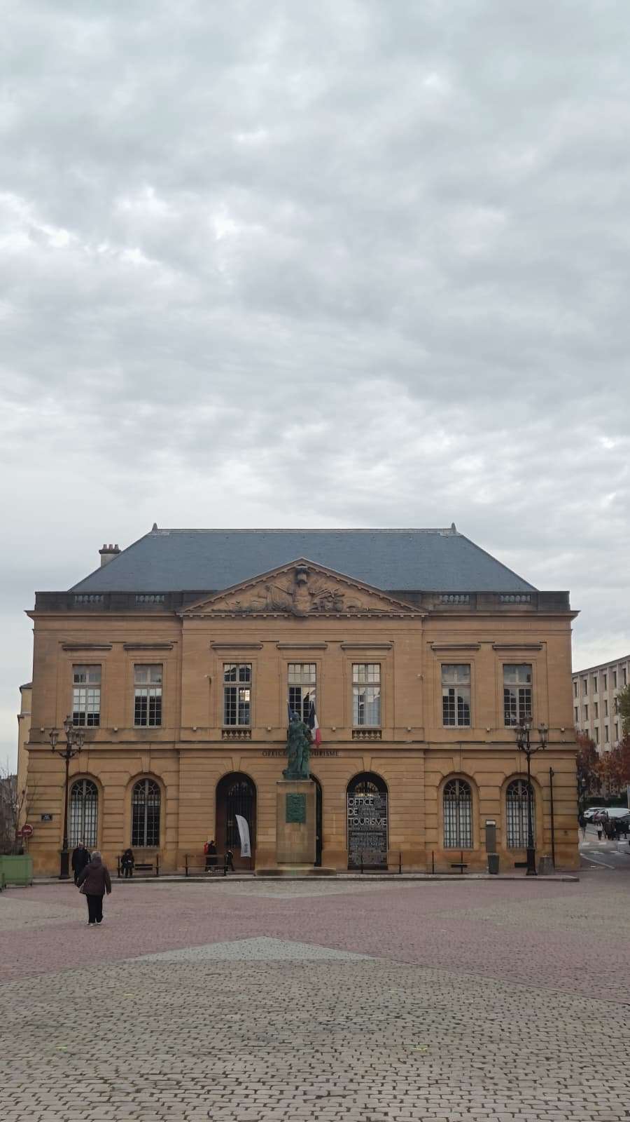
STADTFÜHRUNG
29.10.2025

Slide 10
Und abends machten wir gemeinsam noch einen nächtlichen Ausgang zur wunderbar beleuchteten Kathedrale.

Slide 11
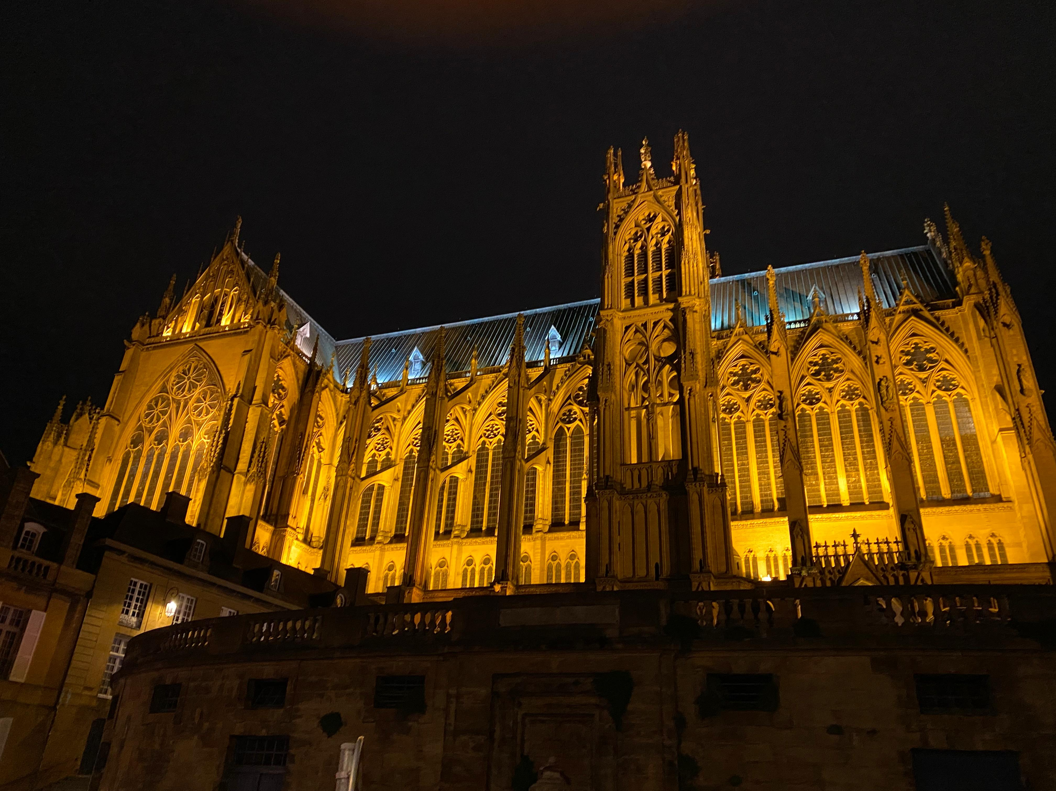
29.10.2025

Slide 12
Der zweite Tag war einem dunklen Kapitel der deutsch-französischen Beziehung gewidmet.
Wir fuhren mit dem Bus nach Verdun, dem Ort der wohl blutigsten Schlacht des 1. Weltkriegs.

Slide 13
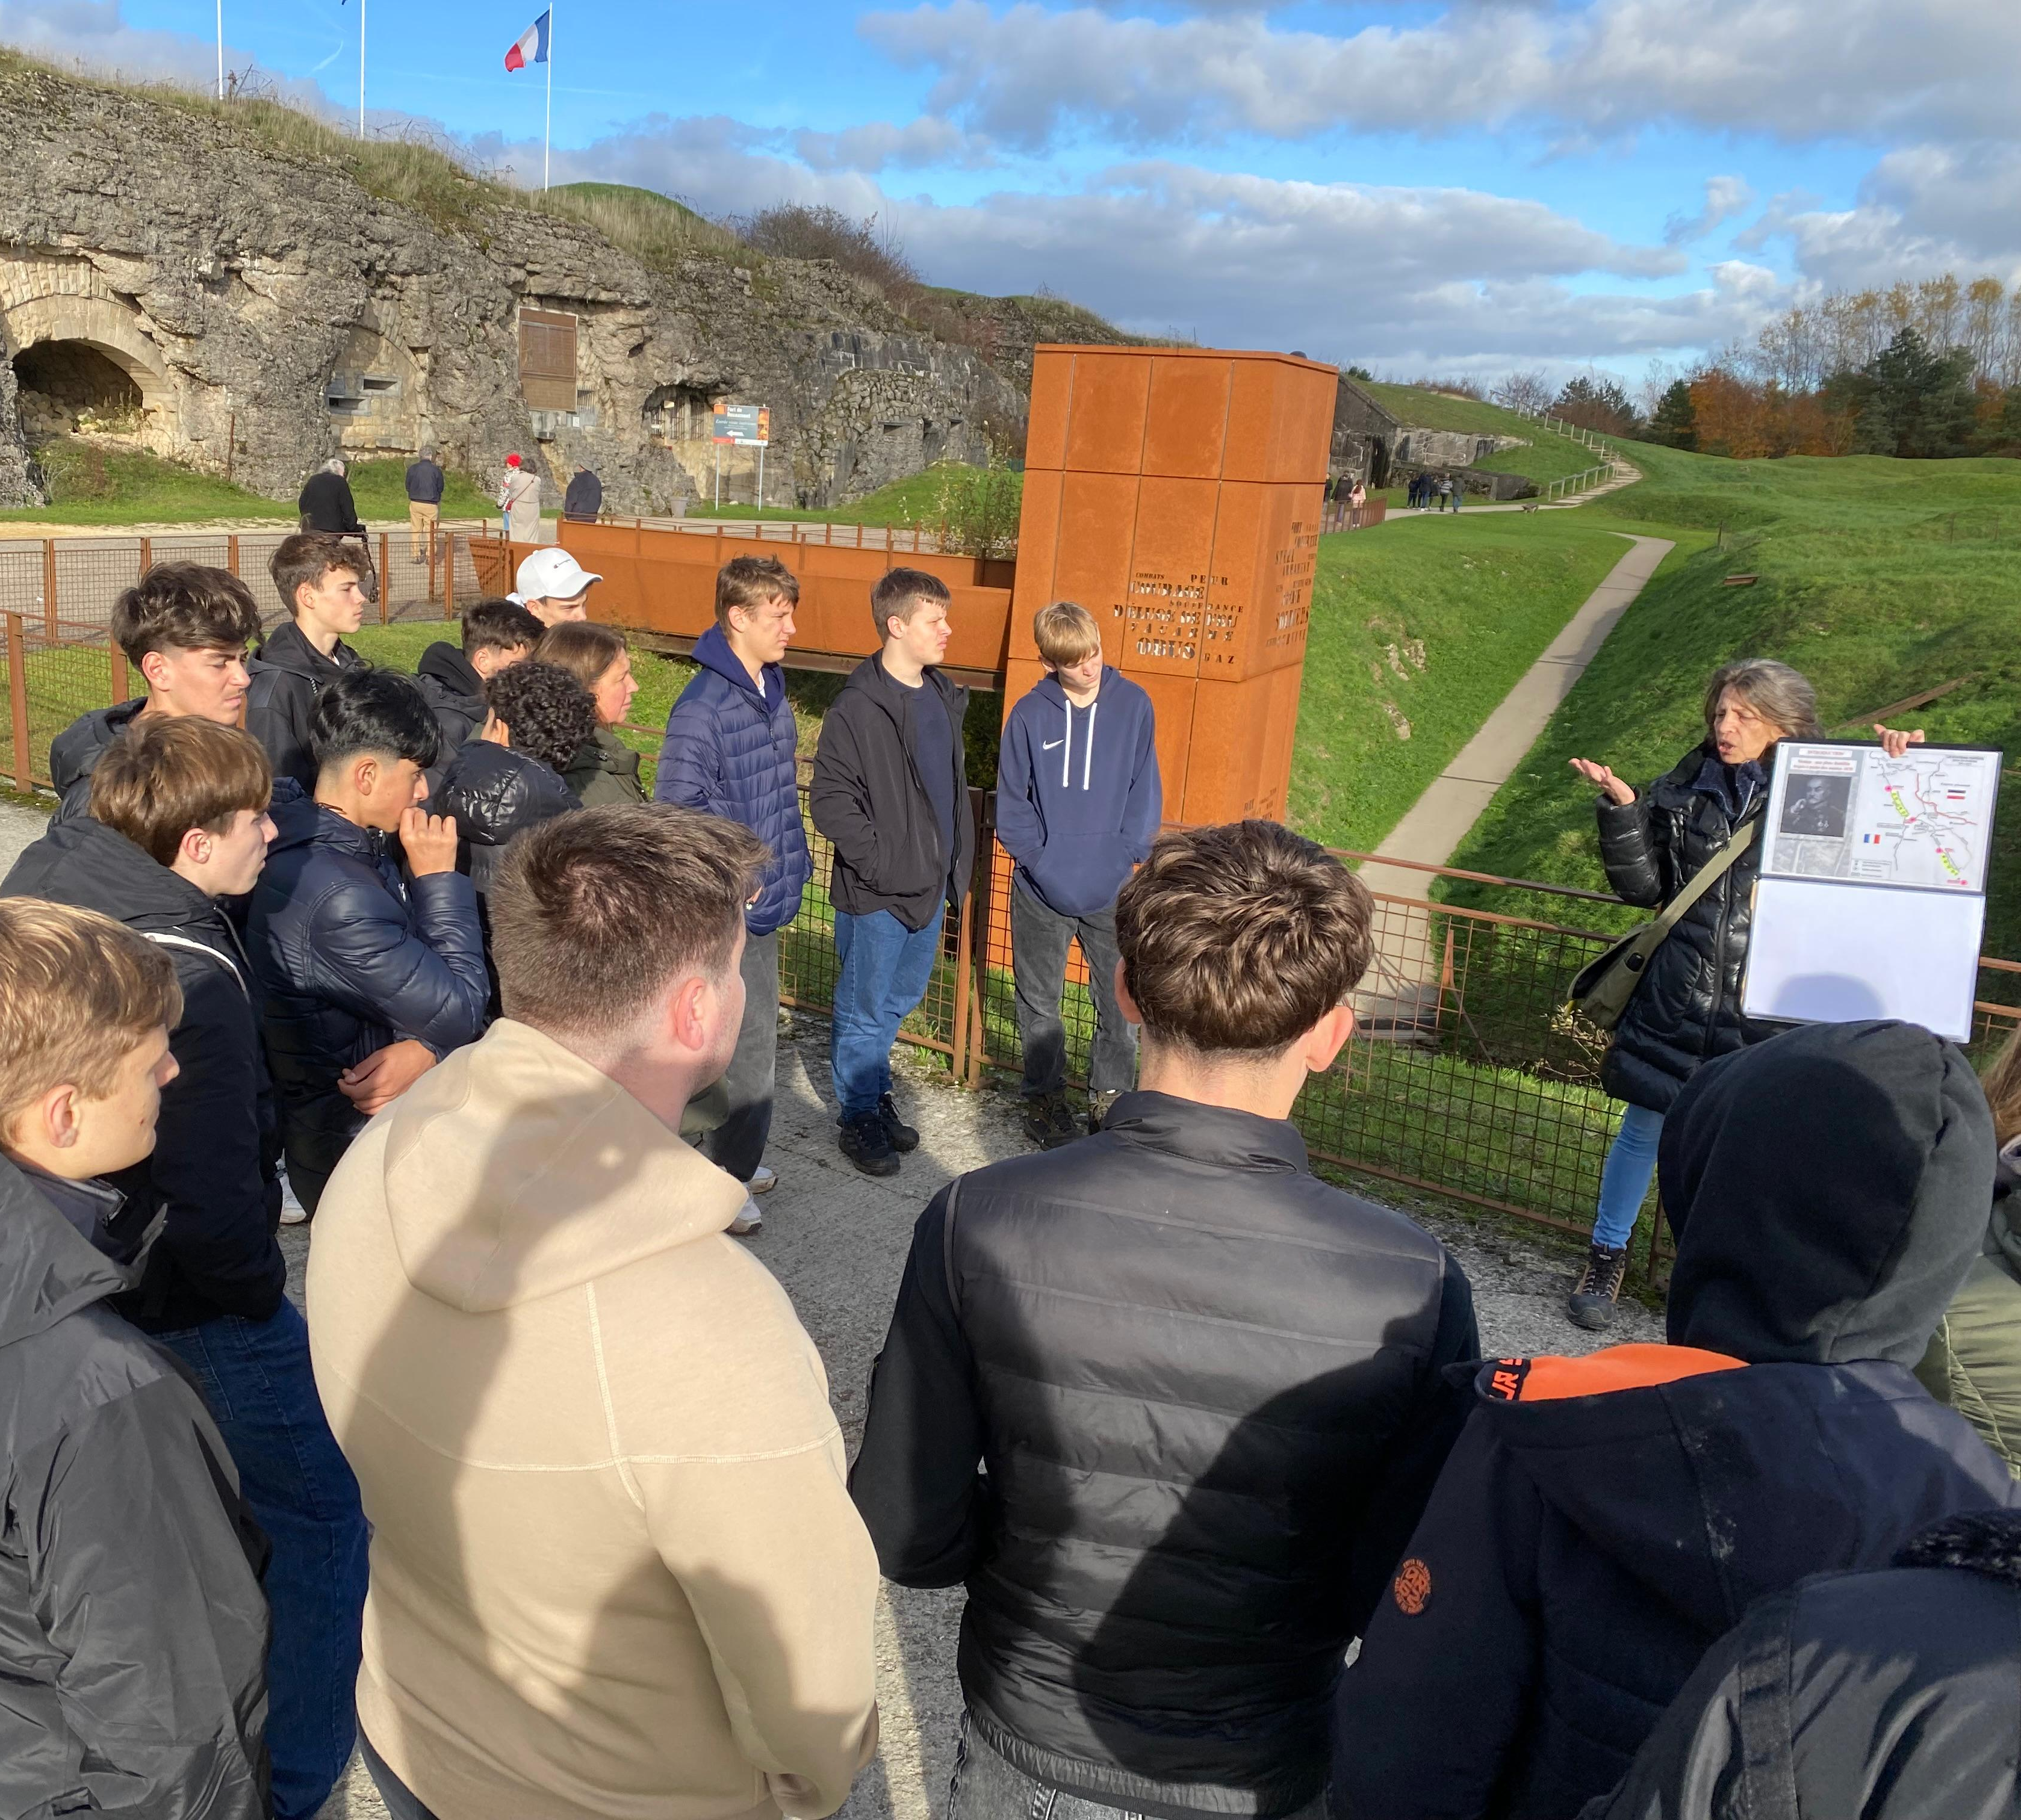
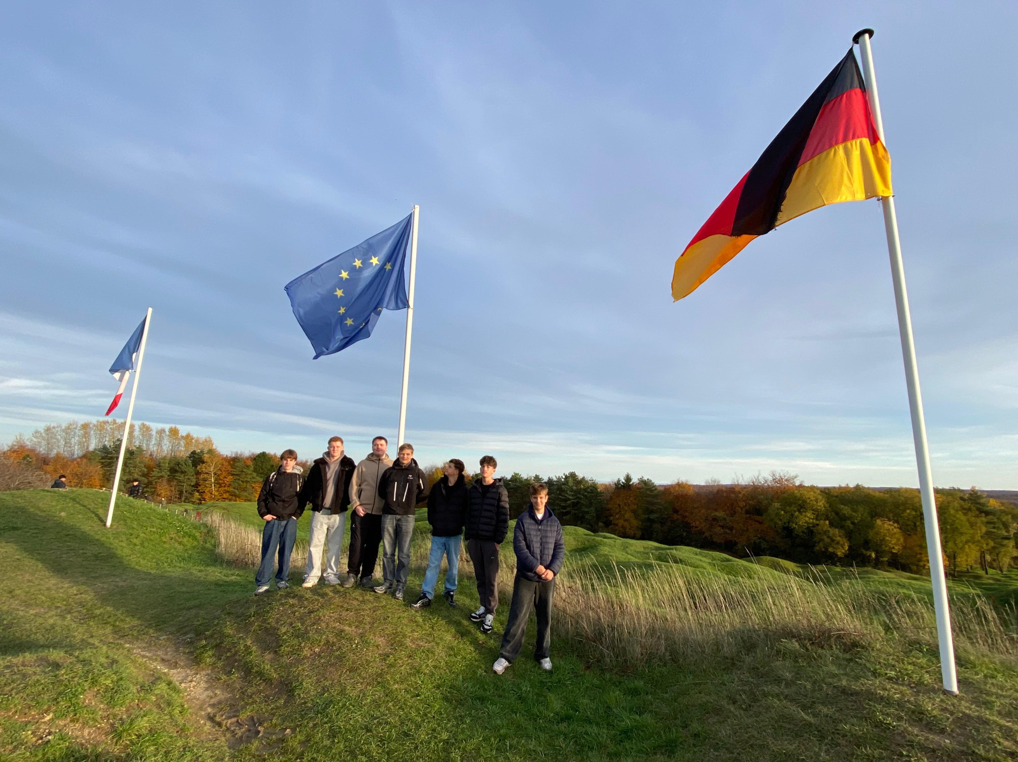
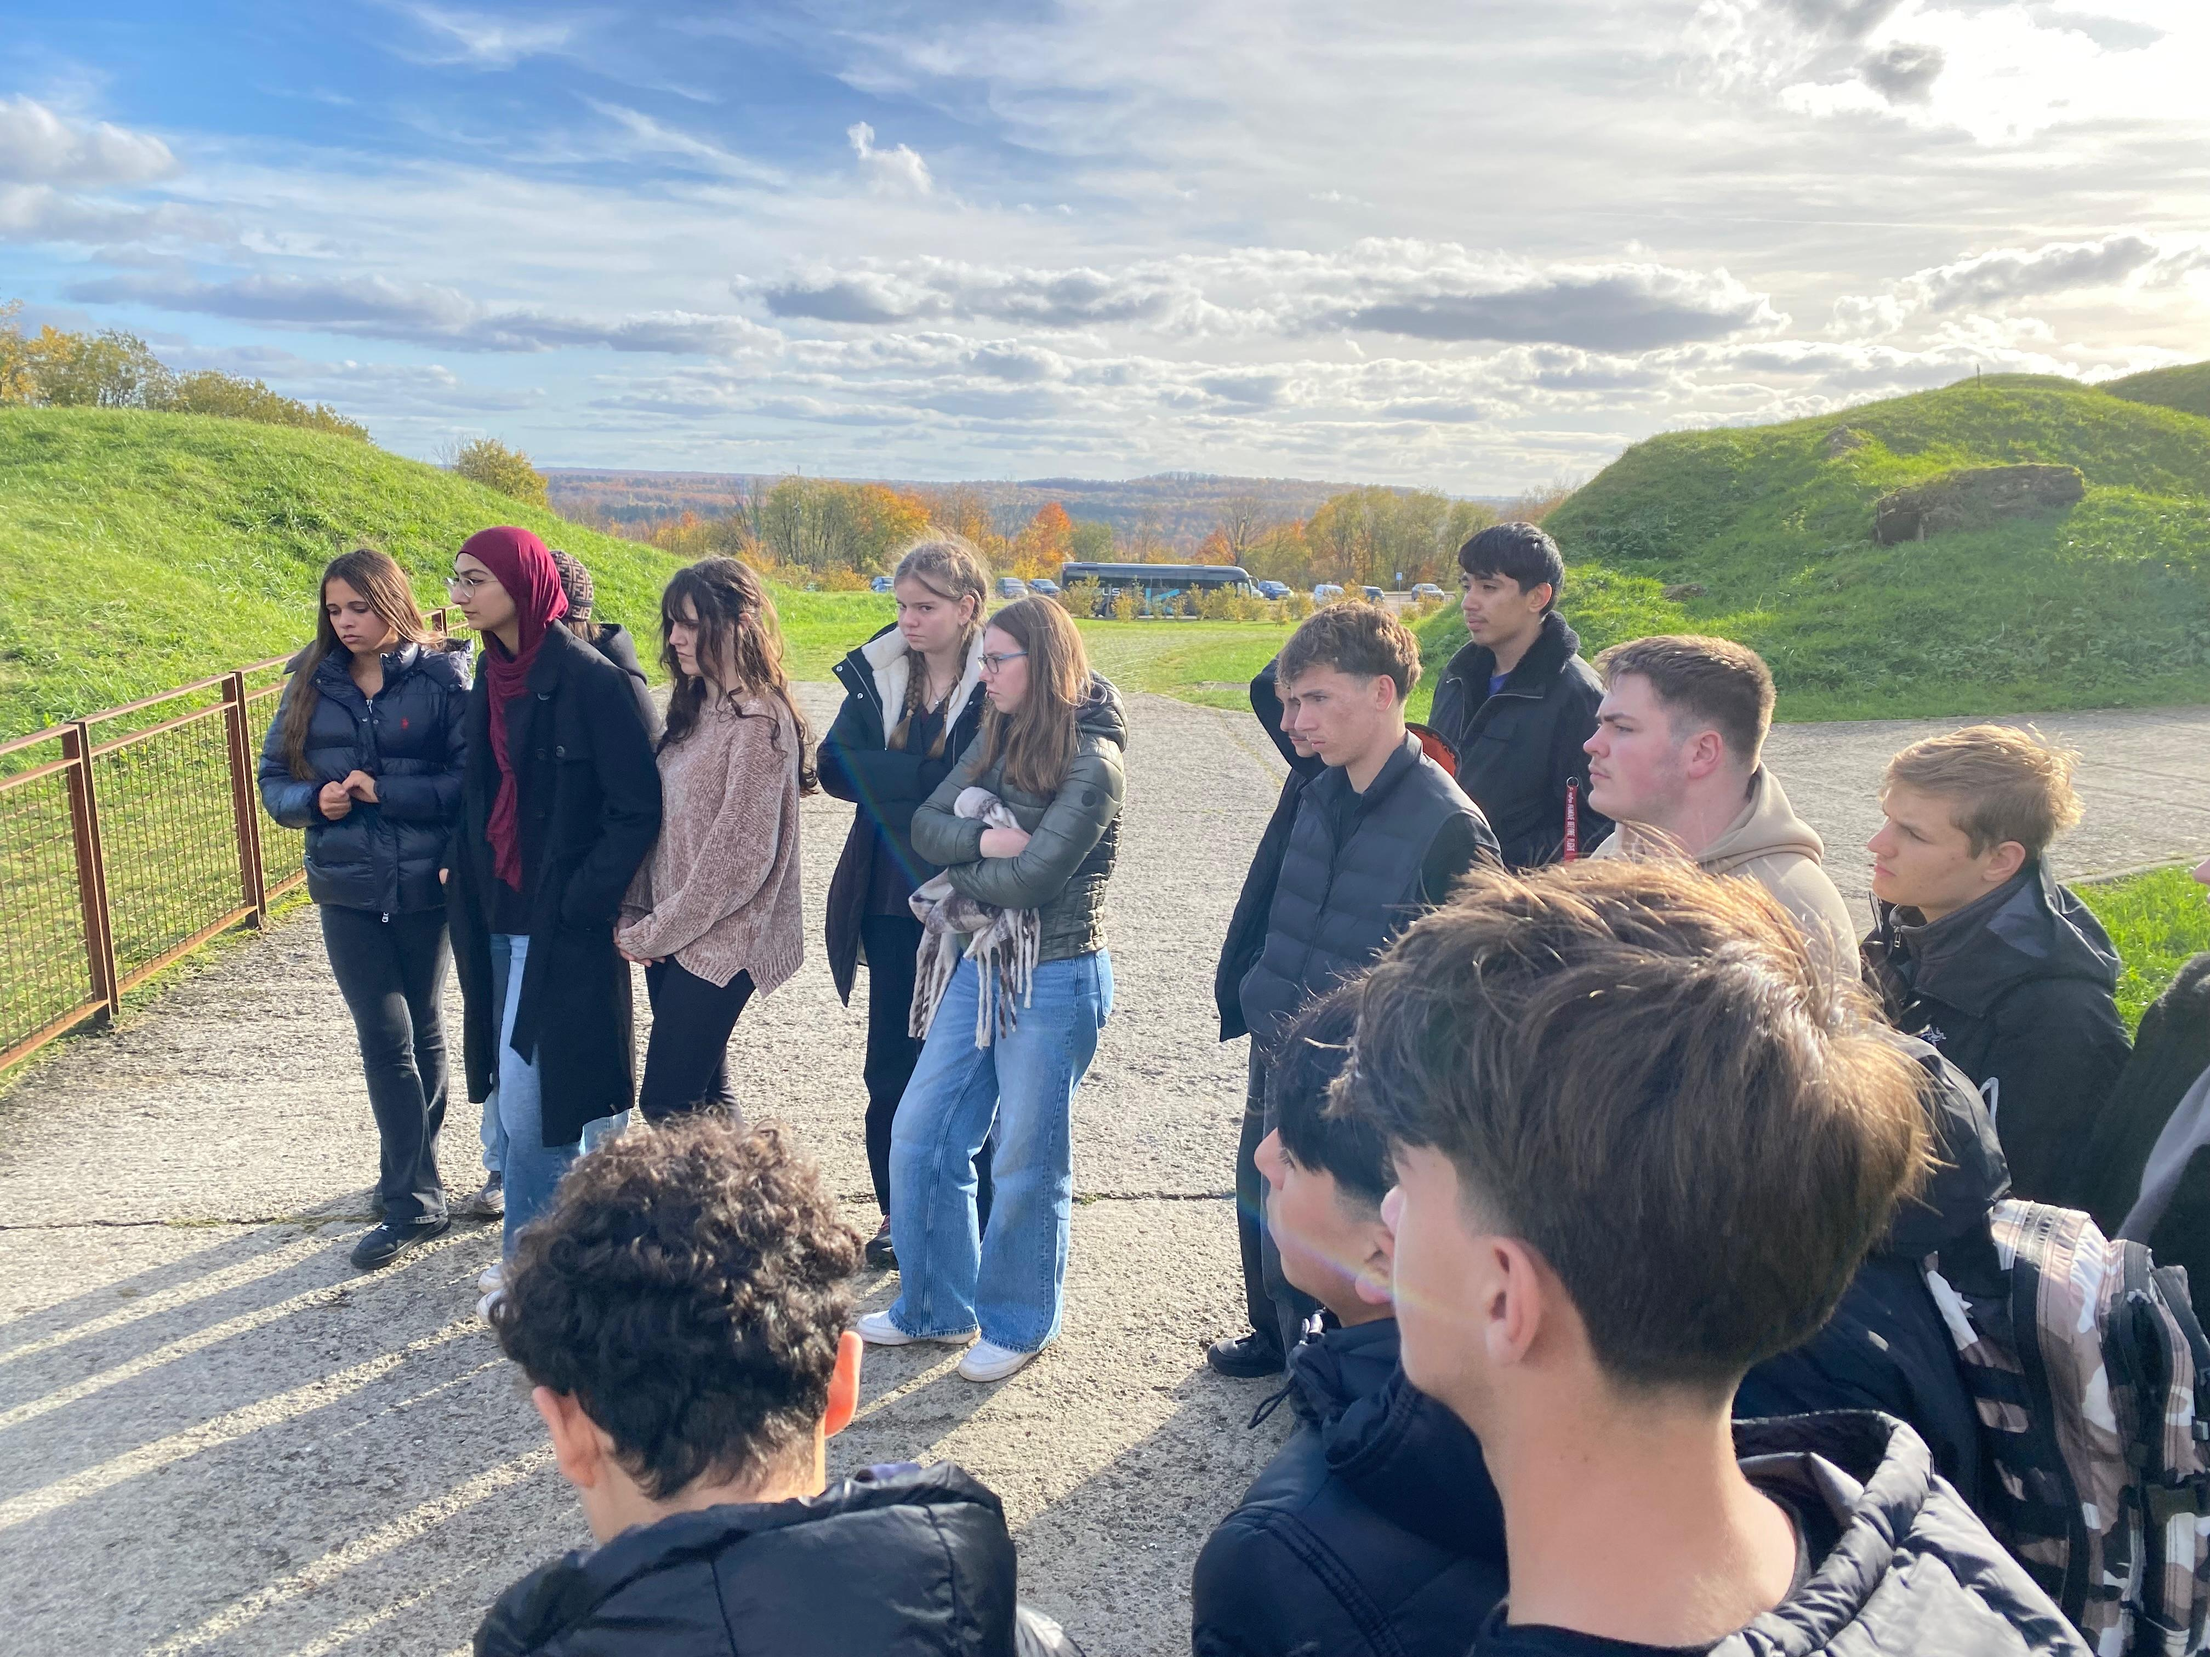
x
30.10.2025

Slide 14
Im Museum taucht der Besucher ein in die Geschichte und wird durch Informationen zur politischen Situation, Kartenmaterial, Zeitzeugenberichte, persönliche Gegenstände und Feldpost mit einer beklemmenden Kriegsstimmung konfrontiert.

Slide 15
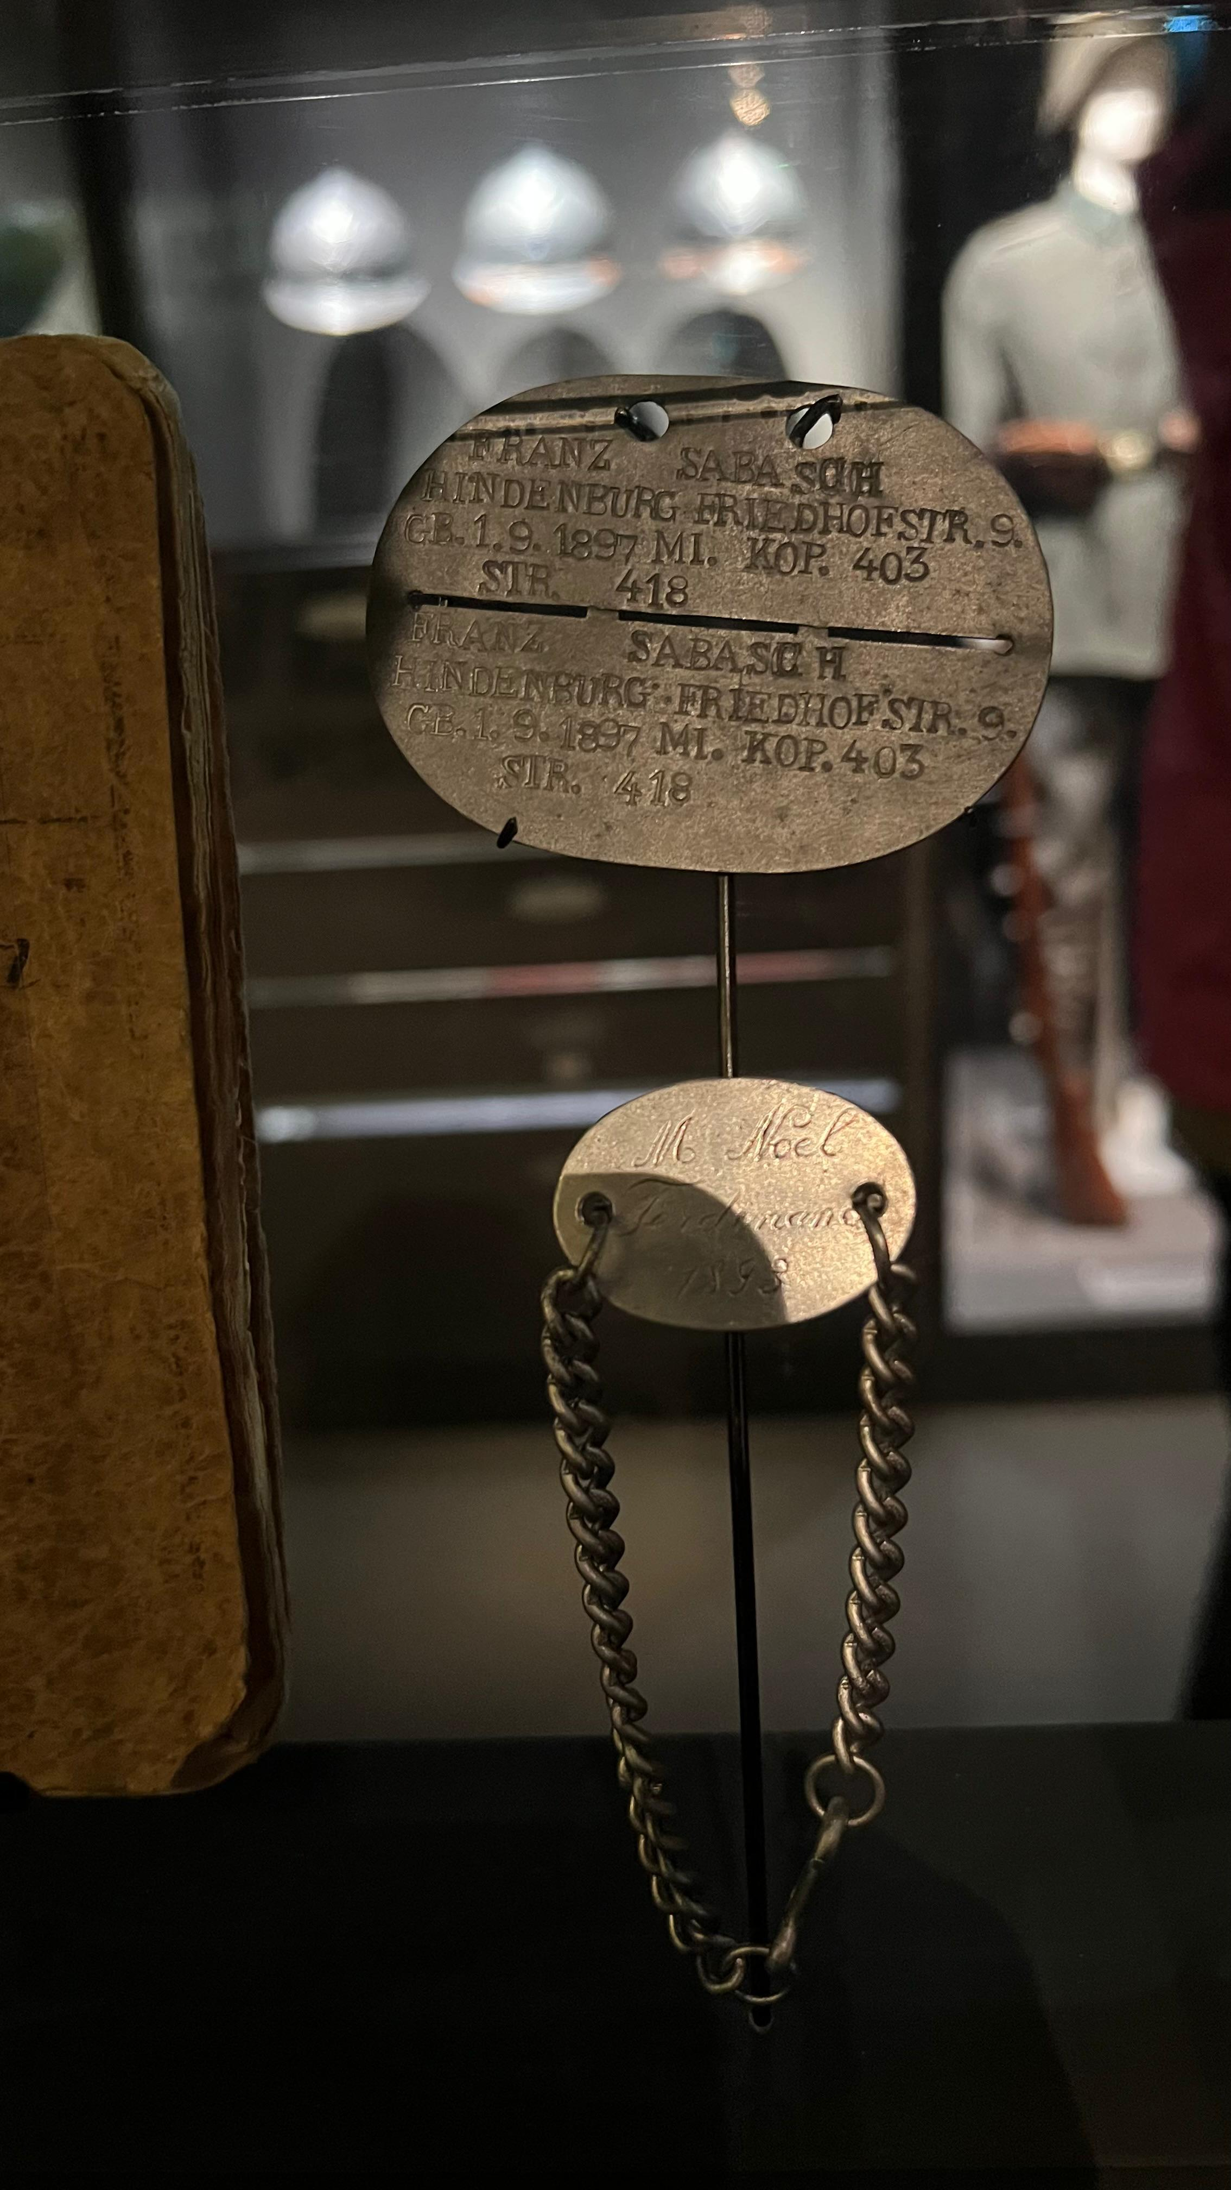
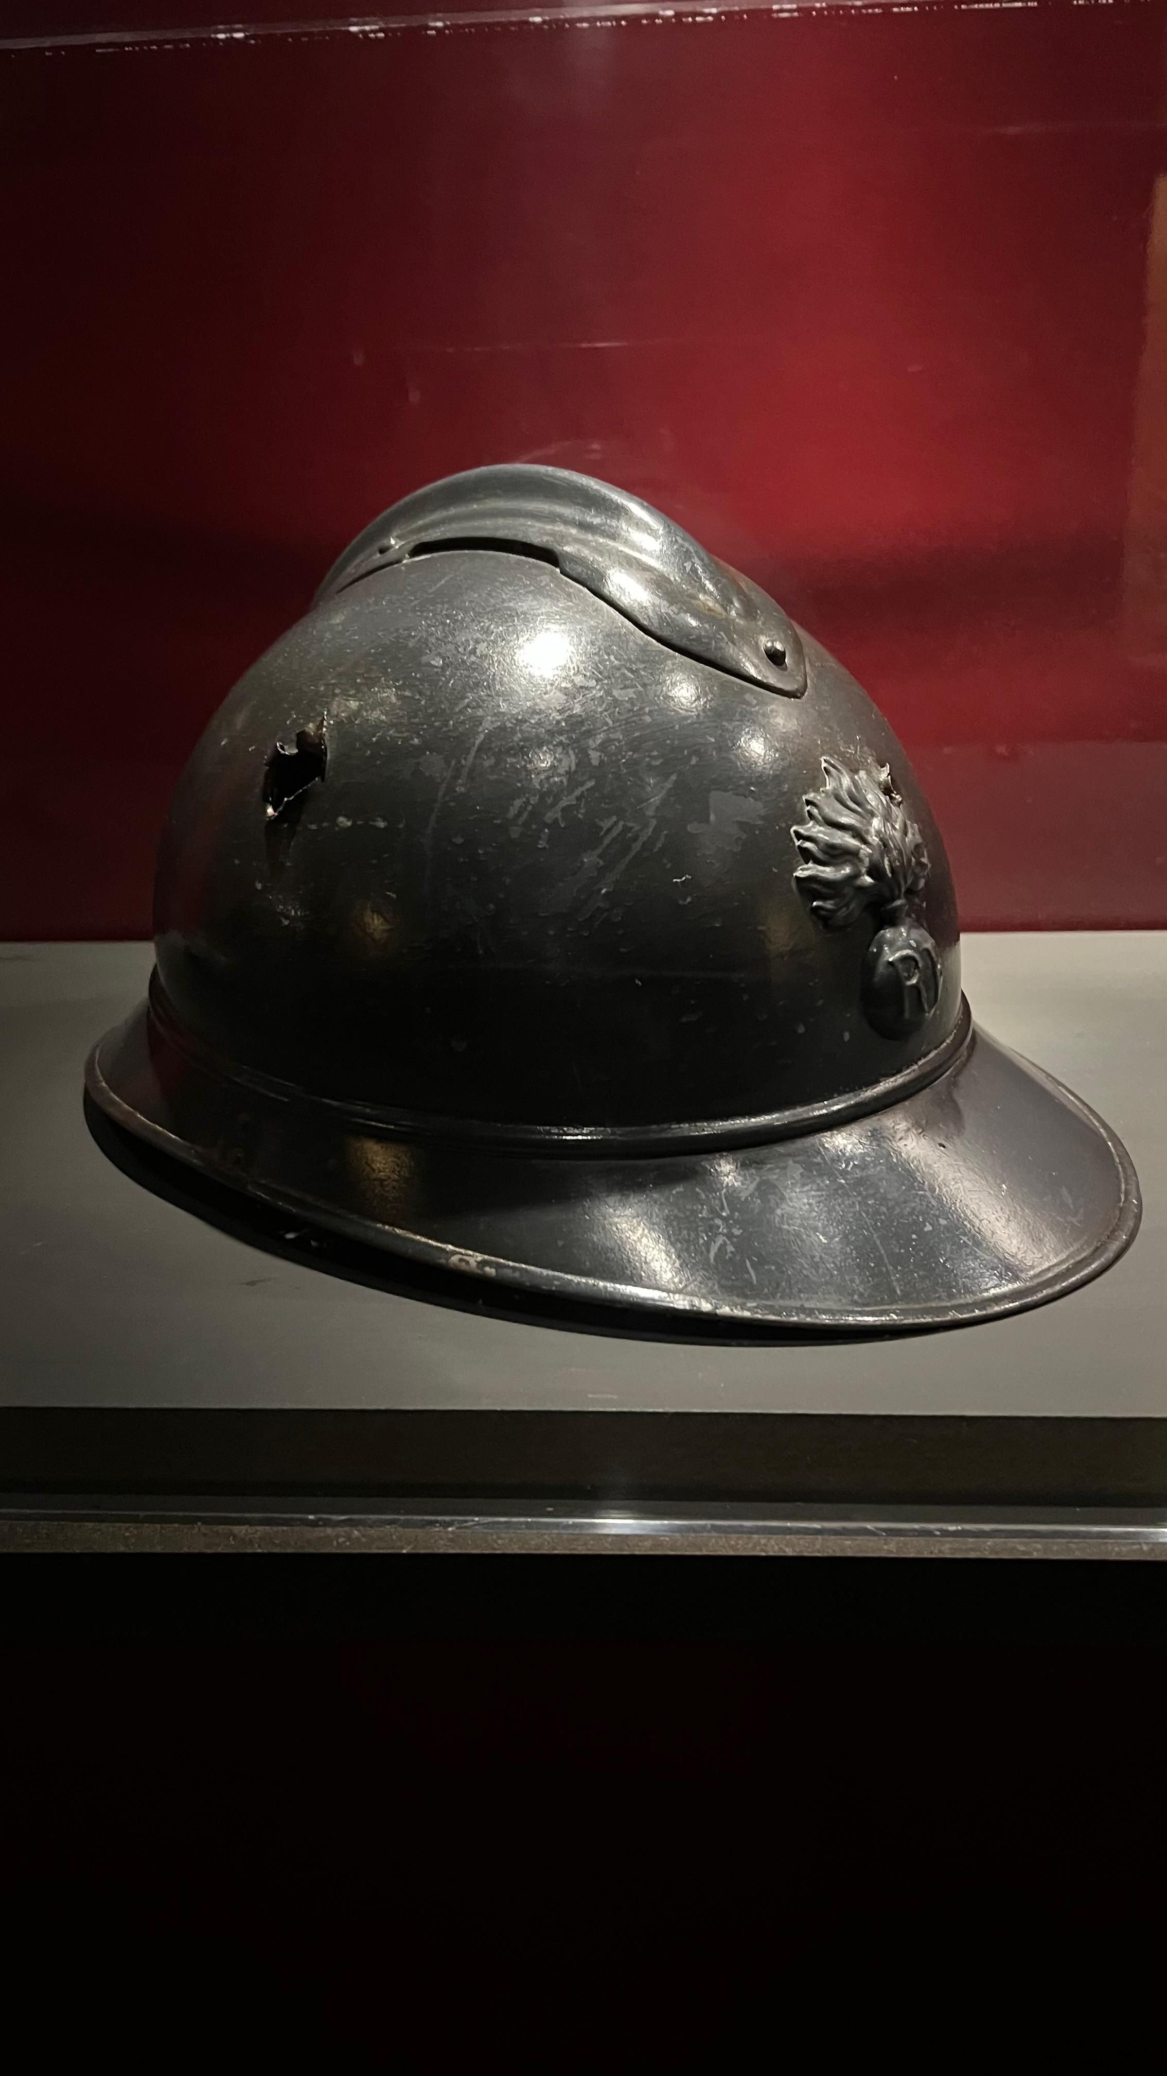
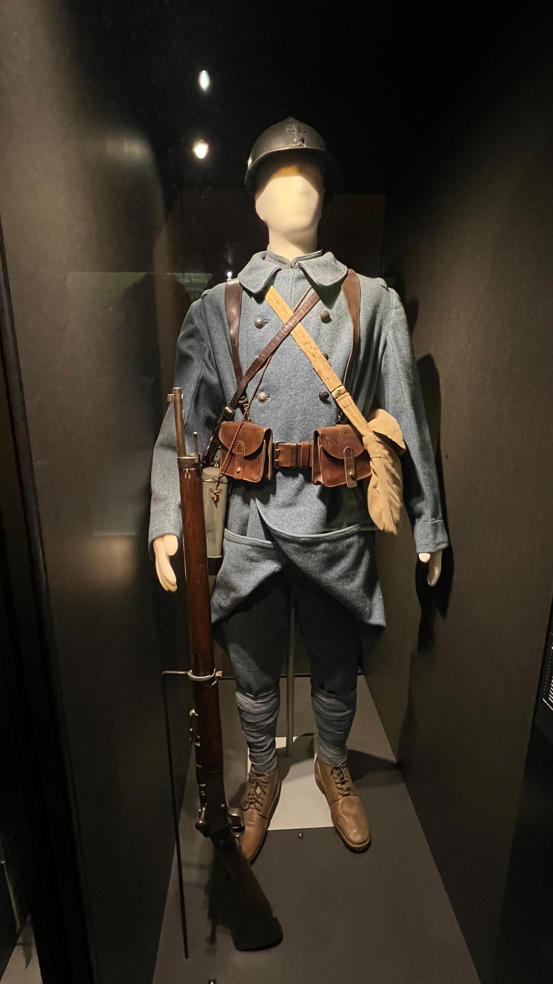
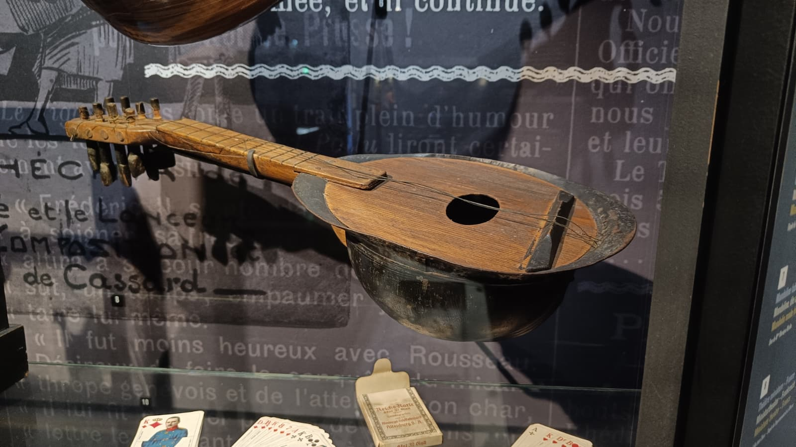
30.10.2025

Slide 16
Auf dem Schlachtfeld mit 16.000 französischen Gräbern und weiteren 130.000 nicht identifizierten deutschen und französischen Soldaten im Ossuaire (Beinhaus) wurde uns das Ausmaß an Zerstörung, Grausamkeit und Sinnlosigkeit des Krieges schmerzlich vor Augen geführt.
Viele junge gefallene Soldaten waren nicht älter als wir !
Überrascht hat uns auch, dass junge Männer aus französischen Kolonien, Ländern die von Frankreich besetzt waren und nun zu Frankreich gehörten, ebenso in die französische Armee eingezogen wurden, obwohl sich dieser Krieg weit von deren Zuhause abspielte.

Slide 17
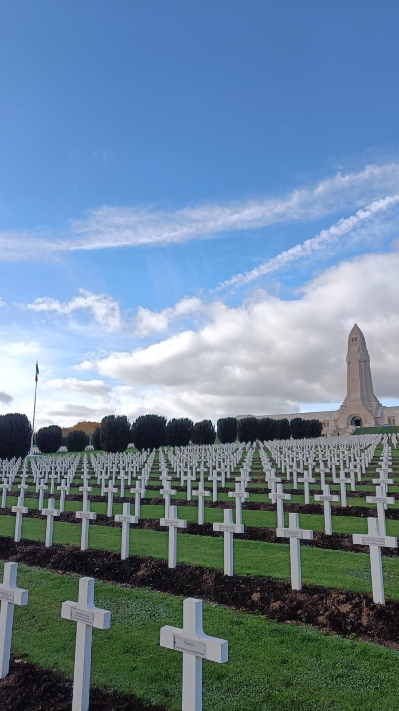
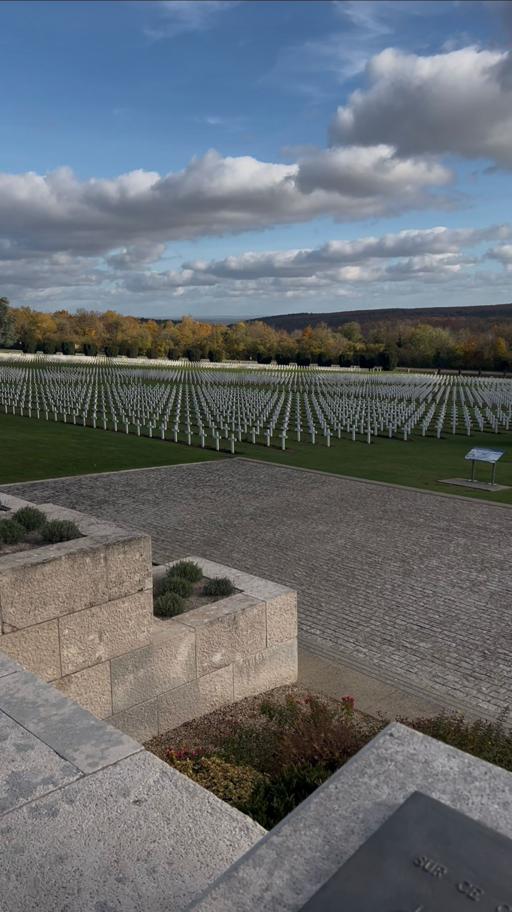
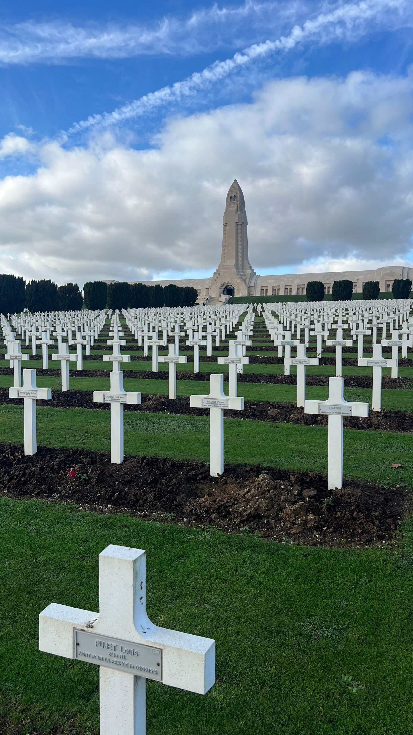
30.10.2025

Slide 18
Das Fort von Douaumont ist eine riesige Bunkeranlage, eine Verteidigungskaserne unter der Erde, von den Franzosen erbaut und im Laufe des Krieges abwechselnd in französischer und deutscher Hand.
Von unserer französischen Fremdenführerin erfuhren wir viel Interessantes, Wissenwertes und Beeindruckendes und auch hier spürten wir die Angst, Beklemmung und Auswegslosigkeit, die die Soldaten hier unten gehabt haben mussten.

Slide 19
Am Abend, zurück in Metz, gingen wir gemeinsam noch einmal in die Altstadt und genossen das Ambiente der hell angestrahlten Kirchen, der wuchtigen Stadtpaläste und der romantischen kleinen Gassen.

Slide 20
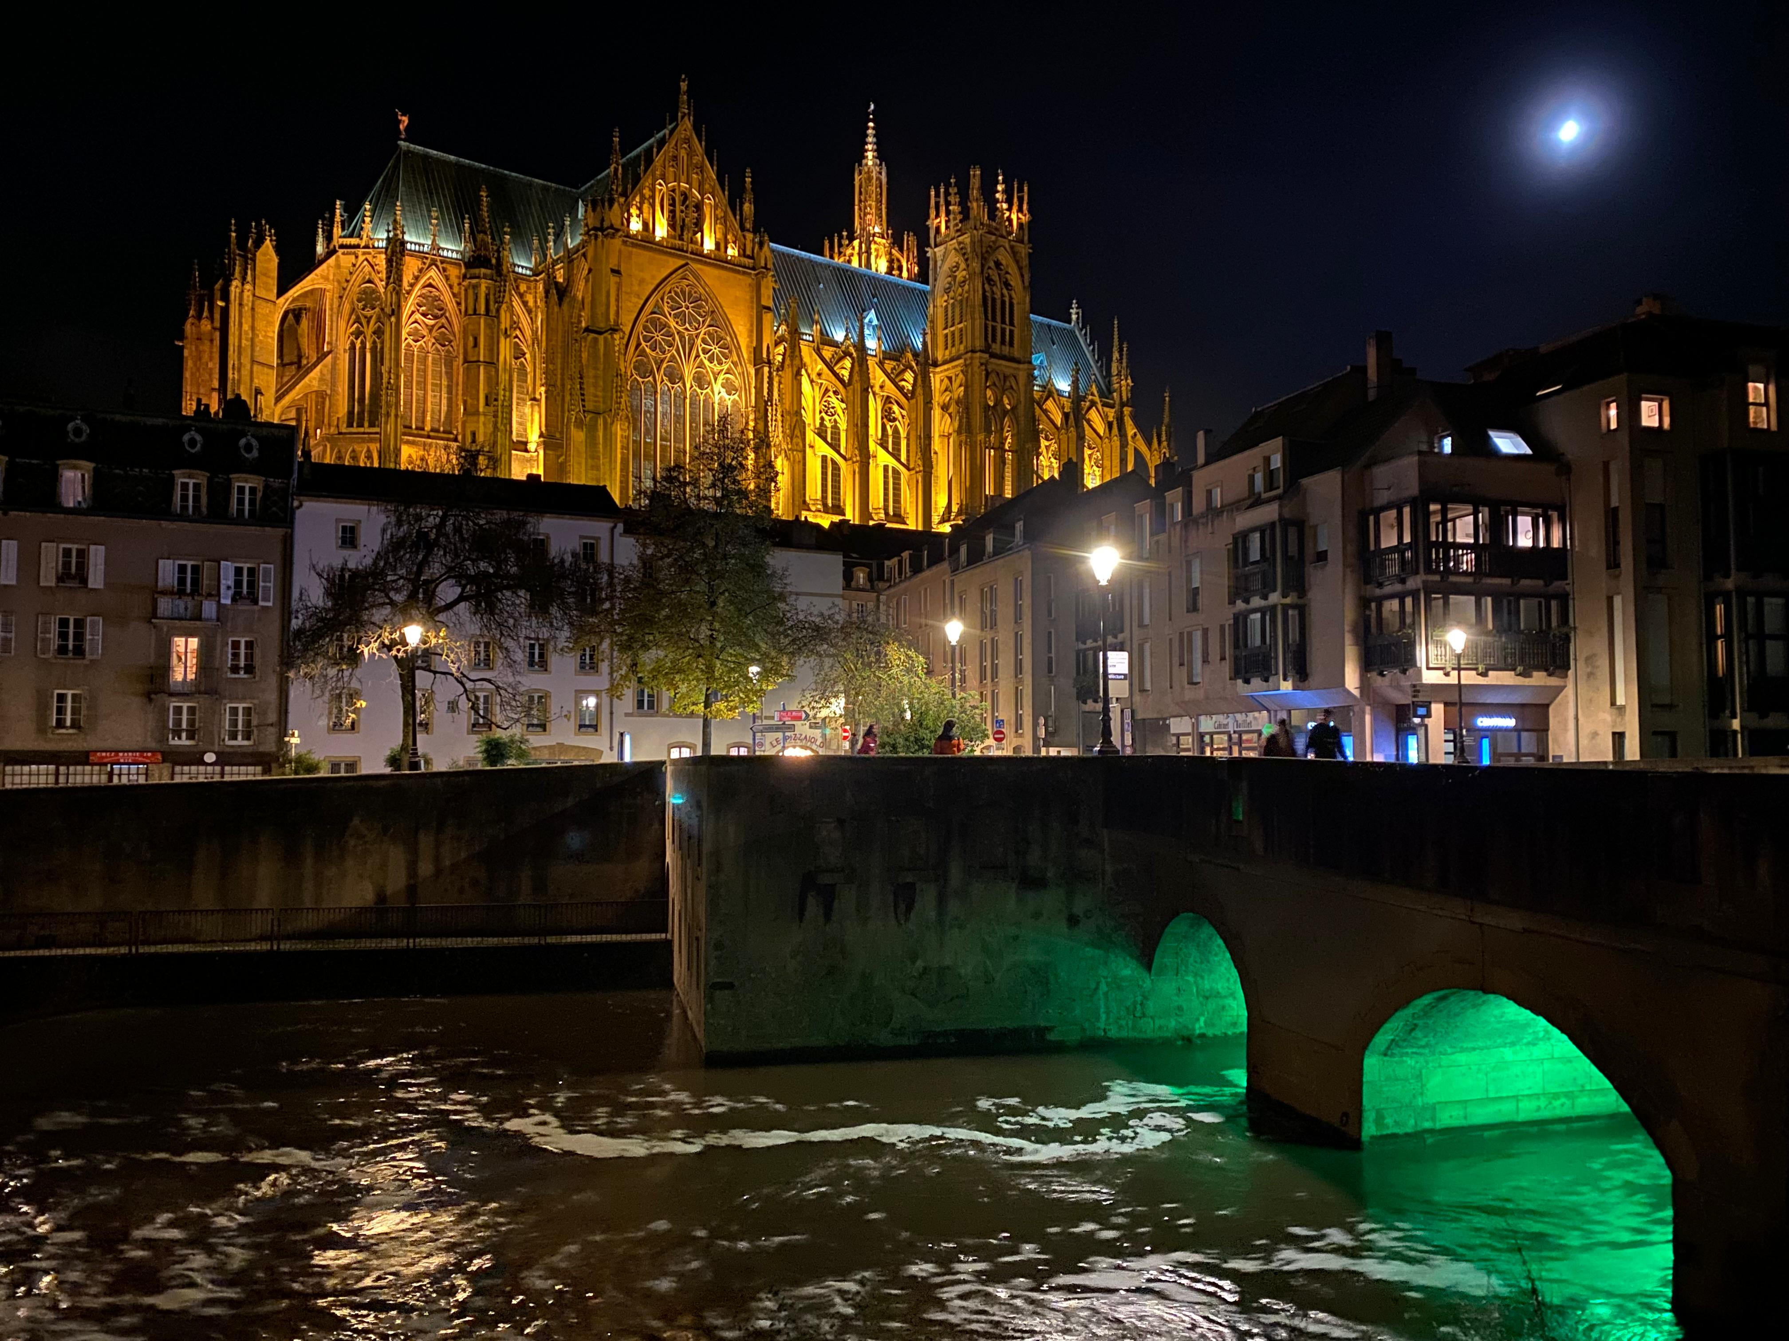
30.10.2025

Slide 21
Am Freitag ging es dann nach dem Frühstück gleich zum Bahnhof, wo wir unsere Rückreise antraten.
Mit vielen Eindrücken und Erlebtem kamen wir nachmittags wieder in Nierstein an.

